Slide 1
Fernlehrunterstützes Studium für Berufstätige
FHK Fortbildungsveranstaltung
Kosteneinsparungen und Qualität in der Lehre
24. Oktober 2003
Wien

Slide 2


Unsere Studiengänge
Elektronik
Elektronische Informationsdienste
Sports-Equipment Technology
Verkehrstechnologien
bTec – Betriebliche Anwendungs-entwicklung und Informationssysteme
Biomedical Engineering
Mechatronik / Robotik
Elektronik / Wirtschaft
Produkttechnologie / Wirtschaft
Informations- und Kommunikationssysteme und -Dienste

Slide 3

Speziell für Berufstätige
Notwendig ist ...
  zeitliche Flexibilität
  örtliche Flexibilität
Präsenzphasen
  am Abend
  am Wochenende
  ... jedoch nicht jeden Wochentag!
⇨ Einsatz von Fernstudienelementen

Slide 4
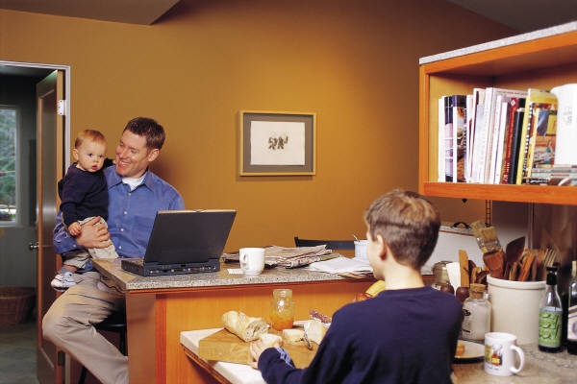
Berufsbegleitend studieren ...
Fernlehre
  ca. 30%-40% des Studiums
  maßgeschneiderte Plattform
Präsenzphasen
  typisch 3x die Woche
  zeitliche verzahnt mit Fernlehre
Blended Learning
⇨ örtliche und zeitliche Flexibilität

Slide 5

Fernlehrplattform
Information
  Semesterplan, Lernmaterialen
  Sekundärliteratur
  Aufgaben, Übungen
Kommunikation
  eMail, individueller Kontakt zu Lehrenden
  News-Group (Diskussionsforum) zu jeder Lehrveranstaltung
Lernfortschritt, Leistungsbeurteilung
  Regelmäßige Präsenzphasen (1 mal pro Woche)
  immanente Leistungsbeurteilung

Slide 6
Wie alles begann ...
Voraussetzungen, Forderungen (1999)
  Webbasiert, ohne zusätzlicher Client-Software
  Unterlagenerstellung mit Standard-Textverarbeitung
  Betreuungsaufwand während der Fernphasen
Versuche mit mehreren Plattformen (bis 2001)
  Vorteil: Komplettlösung (LMS, CMS)
  Nachteile: langsam, instabil, umständlich zu bedienen (für Lehrende und Studierende), Probleme mit Integration in die IT-Infrastruktur (Authentifizierung), ...

Slide 7
CIS – Campus Informations System
Entwicklung einer maßgeschneiderten Plattform für fernlehrunterstützte Lehrveranstaltungen
  weniger ist mehr
  einfach zu bedienen (Lehrende, Studierende)
Integration in die IT-Infrastruktur
  „Verheiratet“ mit TW-Intranet
  Authentifizierung, Zugriffsrechte, Rollen
  Hausinterne Weiterentwicklung und Wartung
  Schulung, Unterstützung (Lehrende, Studierende)

Slide 8
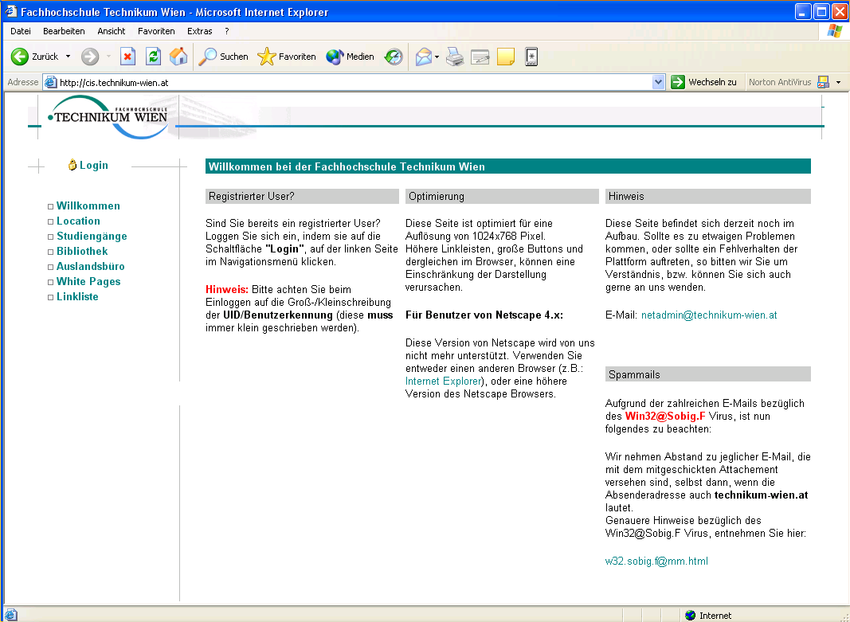

Slide 9
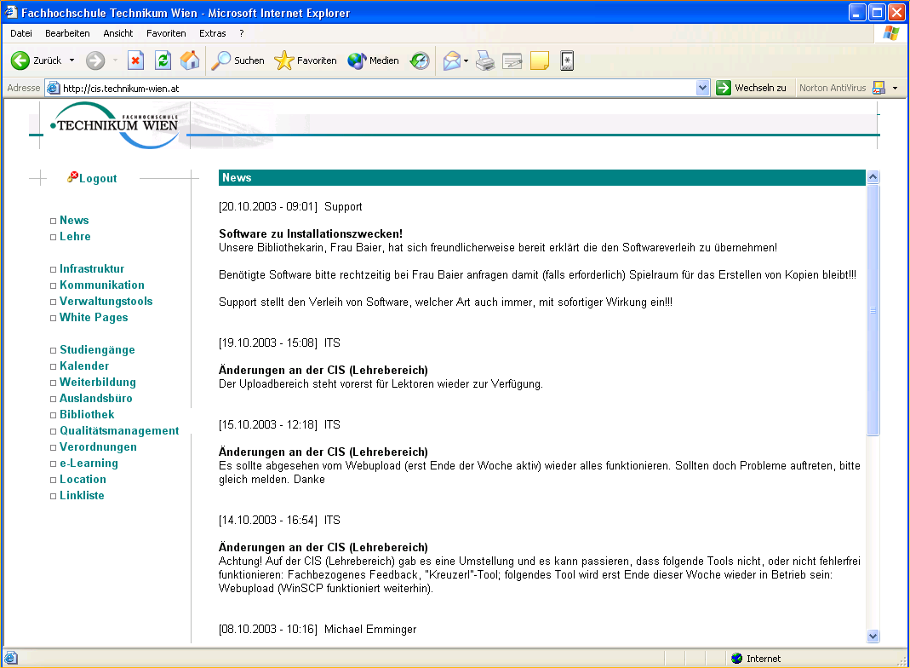

Slide 10
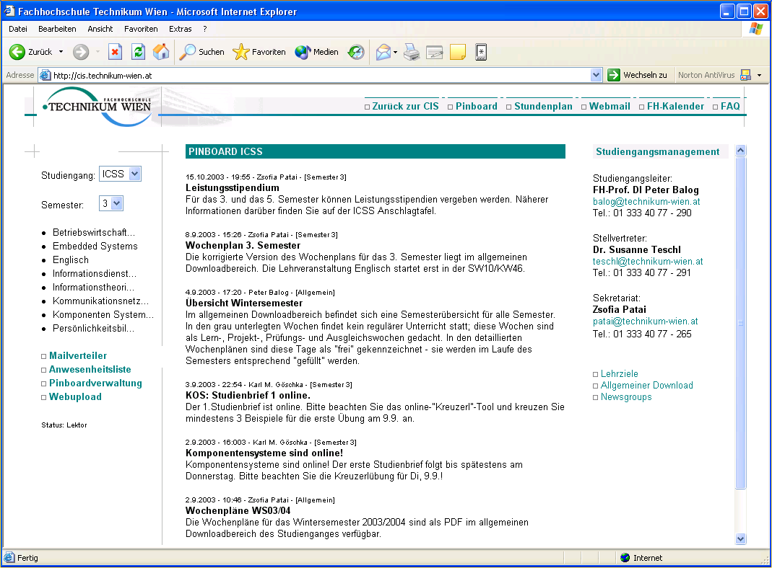

Slide 11
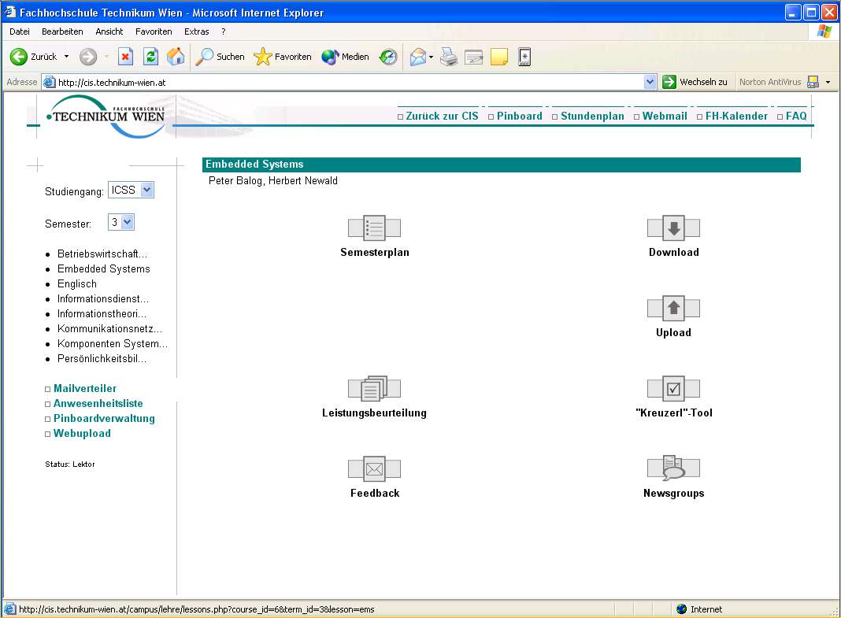

Slide 12
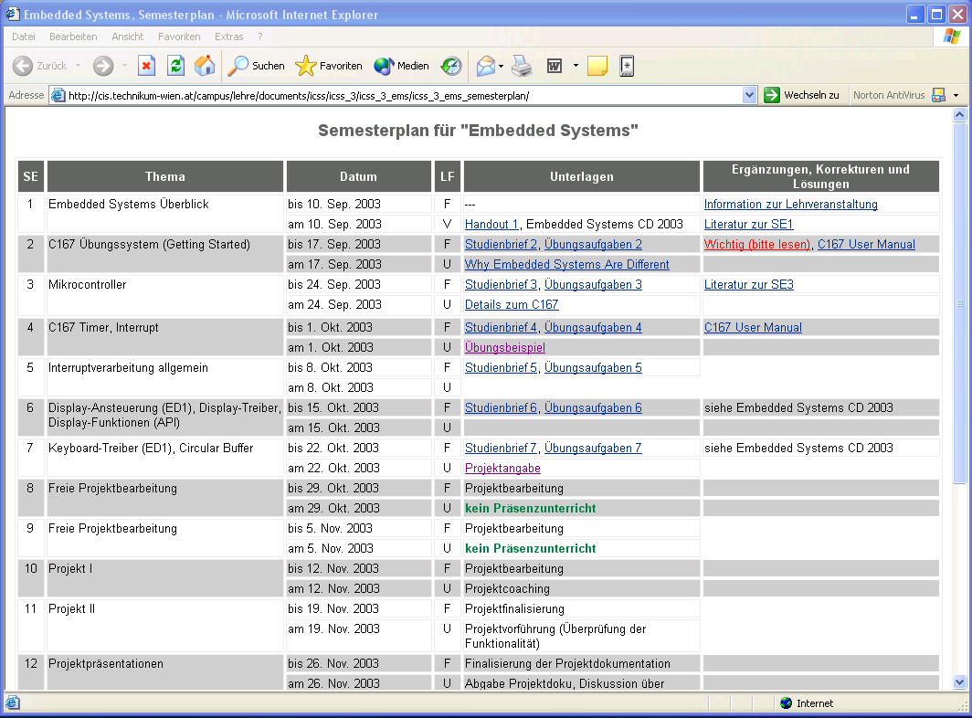

Slide 14
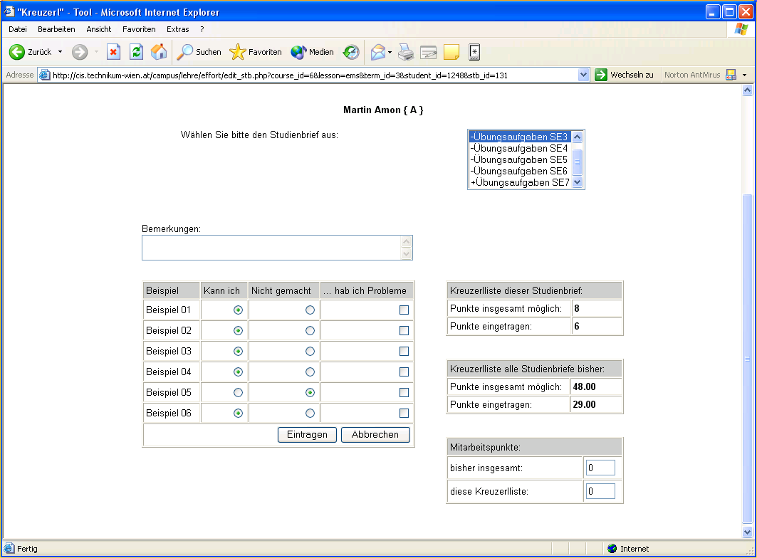

Slide 15

Fernlehrunterstützter Unterricht
1. Modell
  Fernlehre ersetzt Vorlesung
  praktische Umsetzung in
  der Präsenzphase
2. Modell
  Fallstudien / Coaching in der Präsenzphase
  praktische Umsetzung in Projekten im
  Rahmen des Fernlernens
kontinuierliche Betreuung sichert Lernerfolg

Slide 16

Kosten
Plattform
  Anschaffung, Lizenzierung
  (Weiter-) Entwicklung, Wartung
  Notwendige IT-Infrastruktur, Betrieb
Fernlehrunterstützter Unterricht
  Anschaffung, Erstellung von Unterlagen
  Pflege, Anpassung, Weiterentwicklung der Unterlagen
  Betreuung der Studierenden während der Fernstudienphasen

Slide 17

Kostenmodell
Referenz: „klassisches“ Fach X (V+U, 4 SWS)
  LVx-V 2SWS + LVx-U 2SWS
  Semesterlänge: 15 Wochen
  Gruppengrößen: V=60, U=30
Workload (50% Ansatz)
  aus Studierendensicht
  30hV + 30hU = 60h Präsenz ≈> 120h ≈ 5 ECTS-Pt.
  aus Lehrendensicht
  30hV + 60hU = 90h Präsenz ≈> 180h Aufwand

Slide 18
„Umbau“ auf Fernlehre (F ersetzt V)
Minimaler Kostenansatz
  Ziele / Inhalte des Fachs sind erprobt und bewährt
  Lehr- und Lernmaterialen sind vorhanden ...
    Handouts, Vortragsfolien, Aufgabensammlung, etc.
  ... müssen „nur noch“ in fernstudientauglich werden.
Workload
  Studierende: 30hF+30hU=30h Präsenz ≈> 120h
  Lehrende: 30hF+60hU=60h Präsenz ≈> 120h
  zusätzliche „Fern“-Betreuung von 60 StudentInnen

Slide 19
„Fern“-Betreuung
Änderung der Rahmenbedingung für die Lehrenden
  keine V ⇨ keine Präsenz, Gewinn an Flexibilität!
  dafür F ⇨ individuelle Betreuung, Flexibilität?
    Kommunikation: Mail, News, Telefon, Sprechstunden
    zeitliche Flexibilität: Antwortzeiten? ⇨ Freizeit?
    örtliche Flexibilität: (private) Infrastruktur?
Möglicher Ansatz
  1h Betreuung / Stud. / Sem. ⇨ 60h (ausreichend?)
  entspricht 30h V (60h Aufwand)
1 SWS V = 1 SWS F

Slide 20

„Fernstudien“-Unterlagen
2 SWS F ersetzen 2 SWS V
  4h Aufwand / Woche für Studierende
Aufwand für Unterlagenerstellung
  minimal 20h für eine 2h-F Einheit
  bei 15 Wo / Sem. ⇨ 300h / Sem
Möglicher Ansatz
  Bewertung wie Präsenzlehre
  300h Aufwand ⇨ 150h Lehräquivalente

Slide 21
Betrieb der Fernlehre
Personalkosten
  2 „Vollzeitäquivalente“ ≈ 1000h Lehräquivalente
    Betrieb, Beratung, Schulung, Konfiguration, ...
  1 „Vollzeitäquivalent“ ≈ 500h Lehräquivalente
    Technischer Support, ggf. Weiterentwicklung, ....
3 Studiengänge, ca. 360 SWS
  ca. 50 Fächer mit 4 SWS (2 SWS F + 2 SWS U)
  je Fach ca. 30h Lehräquivalente

Slide 22
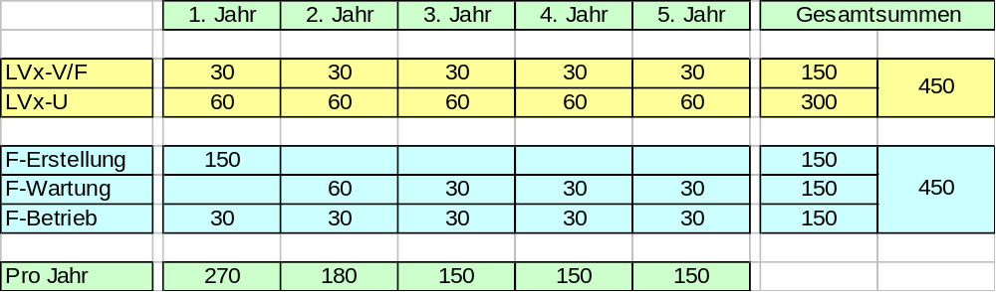
5-Jahresplan
Die Kosteneinsparung beträgt ...

Slide 23
Nicht berücksichtigte Kosten
Anschaffung bzw. Entwicklung der Plattform
Ggf. Lizenzgebühren für Plattform
  bezogen auf Clients
  bezogen auf Server
  bezogen auf Benutzer
Zusätzliche notwendige IT- und sonstige Infrastruktur

Slide 24

Qualität des Studierens
Vergleich von V+U mit F+U
  signifikant mehr „Learning Outcome“
  intensiveres, aktiveres Studieren
  hohes Maß an Verbindlichkeit notwendig
  (viel) anspruchsvoller / aufwendiger für Lehrende
Absolut notwendig für berufstätige Studierende
Wechsel vom Lehren zum Lernen
  Studierende benötigen ca. 1 (bis 2) Semester
  Lehrende benötigen .....

Slide 25
Fragen?

